Slide 1

SOFTWARE PRO SPRÁVU NEMOVITOSTÍ
Pokračujte v Repilotu
i bez správce
Vážení investoři, tento stručný návod Vám pomůže po ukončení spolupráce se správcem ponechat si nemovitosti v aplikaci Repilot a spravovat je dál sami.

Slide 2
KROK 1 Z 5
02 / 08
Převod vlastnictví portfolia
Po ukončení spolupráce si můžete ponechat veškerá data ve svém portfoliu a dále je spravovat sami. Na základě vaší žádosti správce udělá dva kroky:
Repilot – Nastavení → Uživatelé
Uživatelé portfolia
váš účet
nový vlastník
01
V části Nastavení → Uživatelé změní vlastníka portfolia na váš účet a odebere si přístup.
účet správce
přístup odebrán
02
Odpojí svou peněženku od vašeho portfolia.
Peněženka správce odpojena od portfolia
Uložit
Přejít rovnou do nastavení →

Slide 3
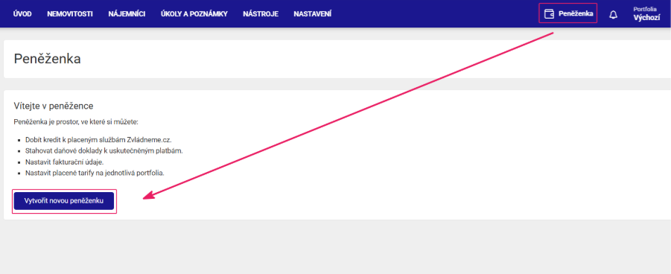
KROK 2 Z 5
03 / 08
Založení peněženky
Po převodu portfolia a odpojení peněženky správce si vytvoříte vlastní peněženku.
Repilot – Peněženka
01
V hlavním menu vpravo nahoře klikněte na Peněženka.
02
Na stránce Vítejte v peněžence klikněte na Vytvořit novou peněženku a pokračujte podle návodu.
Návod na peněženku →

Slide 4
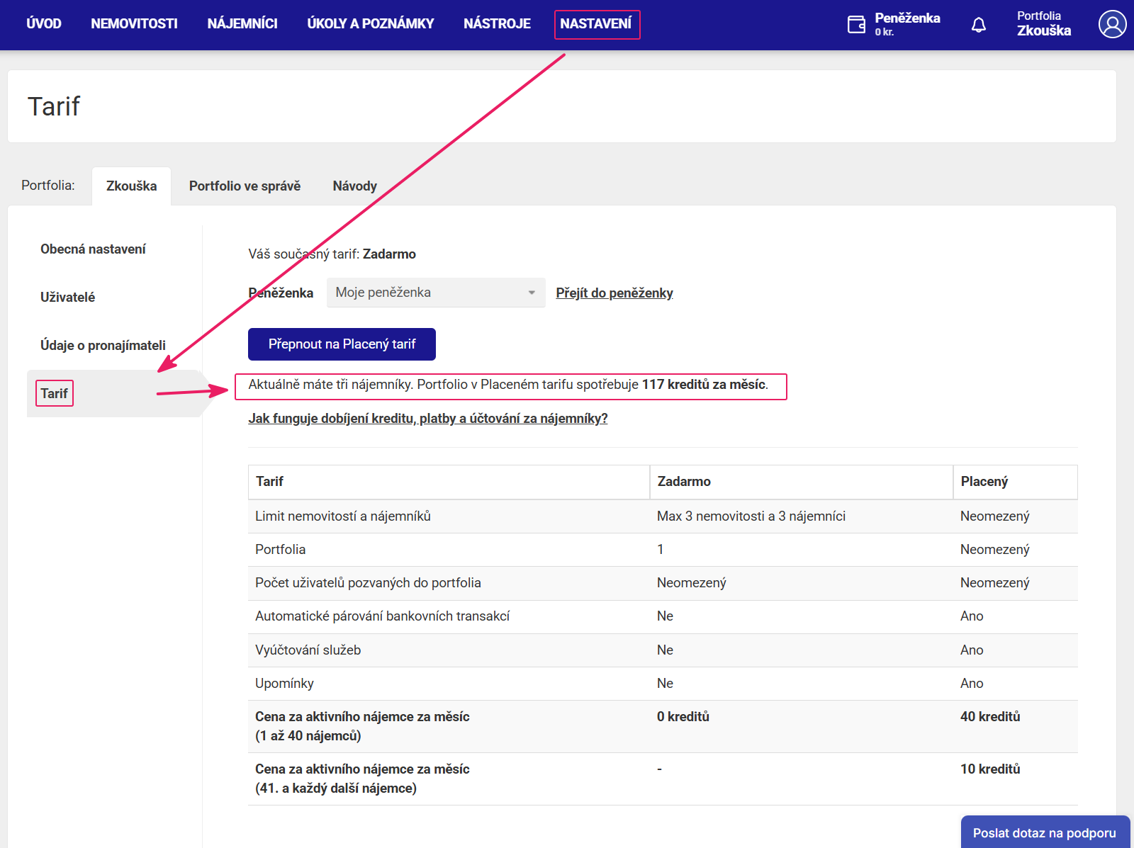
KROK 3 Z 5
04 / 08
Repilot – Nastavení → Tarif
Dobití kreditu
Dobijete si potřebnou výši kreditu. Očekávanou částku za měsíční běh všech portfolií zjistíte v části Nastavení → Tarif.
Kredit dobijete přímo v peněžence – placený tarif se pak účtuje podle počtu aktivních nájemců a skutečné spotřeby.
Návod na dobití kreditu →
Přejít do peněženky

Slide 5
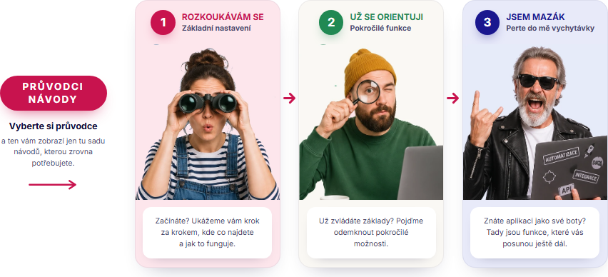
KROK 4 Z 5
05 / 08
Práce s aplikací
Pro usnadnění práce máme návody na jednotlivé funkce. K dispozici je Knihovna návodů a její průvodci – od prvních kroků až po detaily aplikace.
Odkazy na návody →

Slide 6
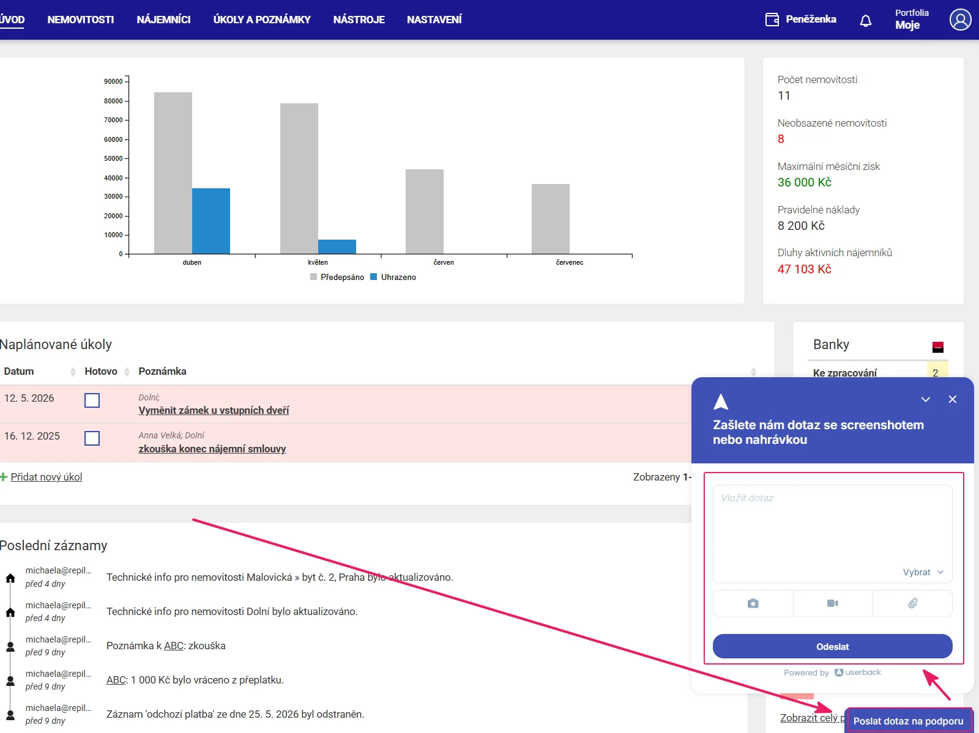
KROK 5 Z 5
06 / 08
Repilot – Poslat dotaz na podporu
Jak kontaktovat podporu Repilot
Podporu kontaktujte v případě technických problémů s aplikací – například napojení bankovního účtu nebo nefunkční části aplikace.
01
Přímo z aplikace – modré tlačítko Poslat dotaz na podporu
02
E-mailem na info@repilot.cz

Slide 7
PROSTOR PRO SPRÁVCE
07 / 08
Podmínky konkrétní správy
Může se jednat například o: (klikněte do řádku a přepište)
Podmínky ukončení správy
Načasování převodu portfolia
Odpovědnosti po skončení správy
Předání dokumentů a kontaktní osoba
Další
* Pro správce: Odrážky přepište podle své smlouvy – co si s investorem sjednáte a platí nad rámec tohoto obecného návodu.
* Toto se týká smluvního vztahu mezi správcem a investorem – aplikace Repilot za něj nenese žádnou odpovědnost. Slouží pouze informativně pro usnadnění ukončení spolupráce mezi vámi.

Slide 8

Software pro správu nemovitostí
www.repilot.cz
info@repilot.cz

